Slide 1
Esperimento MEG: stato e richieste
D. Nicolò
(per conto del gruppo MEG-Pisa)
Pisaa, 20 Giugno 2011

Slide 2
Sommario
Motivazioni
Stato e prospettive
  Sommario Run 2010
  Novità
  Stato analisi dati Run 2009 & 2010
  Verso il Run 2011
  Proiezioni per il futuro
Richieste

Slide 3
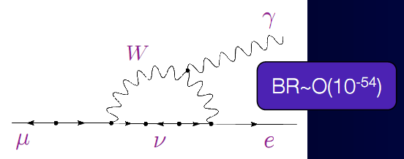

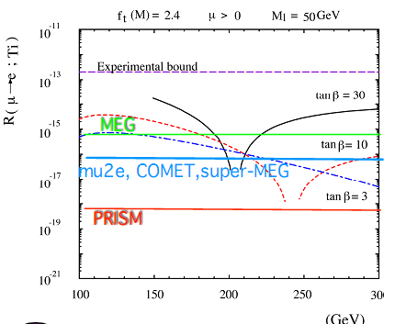
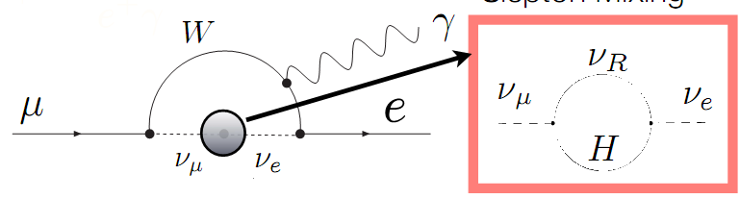
cLFV oltre il Modello Standard
SM (con m_{ν}≠0)
SUSY
L’osservazione di cLFV costituirebbe una chiara indicazione di fisica oltre lo SM

Slide 4
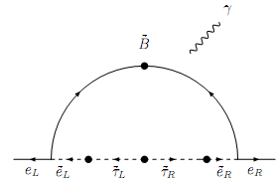
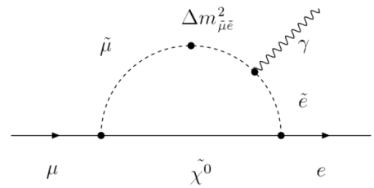
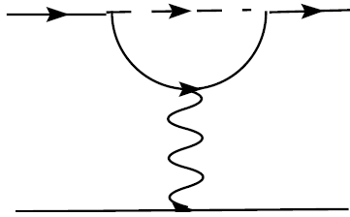
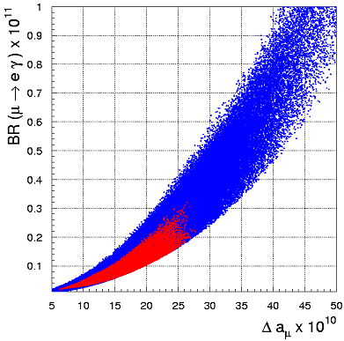
cLFV, EDM, g-2
contributo al EDM, MDM dei leptoni dagli elementi diagonali della matrice di massa degli sleptoni
processi LFV indotti dai termini non-diagonali (dipende dal meccanismo di rottura di SUSY e dal tipo di interazioni LFV alla scala GUT)
μ→eγ
μZ→eZ
g-2
EDM
effetto SUSY su g-2 ➔ deviazione dalle predizioni SM
indizio sperimentale: il risultato di E821
Δa_{μ} ≠0 associato a SUSY
➔
G.Isidori et al.
Phys. Rev. D75 (2007) 115019

Slide 5
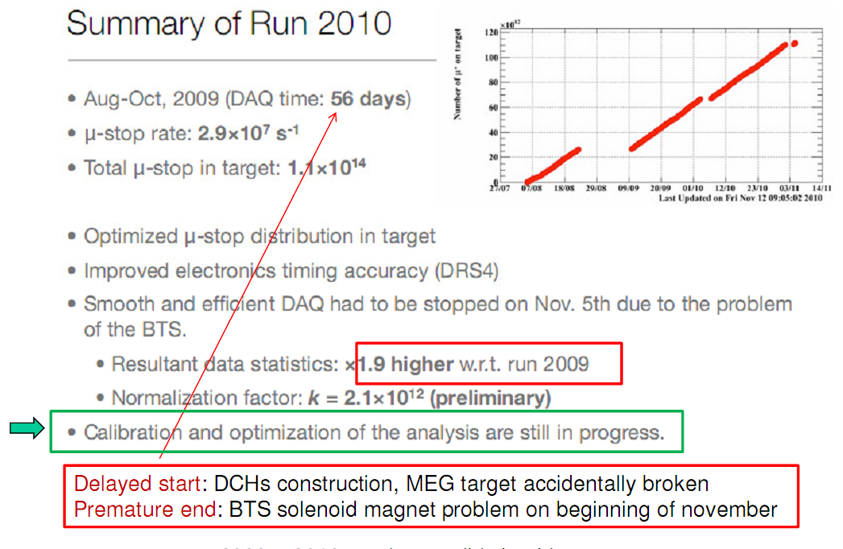
Il Run 2010

Slide 6
Nuove implementazioni
Calibrazioni
  DC
    positroni con diffusione Mott
    raggi cosmici per allineamento relativo
  XEC
    neutron generator
  allineamento XEC-DC
    decadimenti radiativi
DAQ-trigger
    lettura a multiplo buffer
    ➔ efficienza trigger*livetime dal 75 % (2010) al 98% (2011)
Controlli/misure qualità
  misura polarizzazione muoni

Slide 7
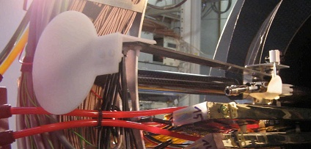
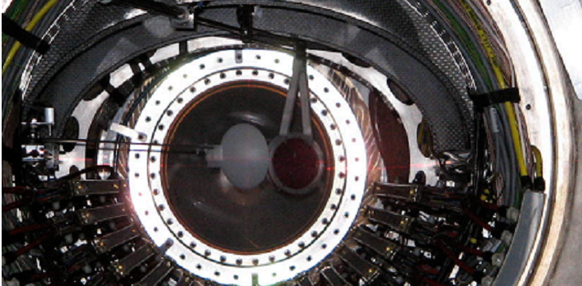
Positroni Mott
Uso di positroni monocromatici forniti dalla stesso fascio πE5
  rate su bersaglio 8x10⁸ e⁺/s @I_{p} = 2 mA e Δp/p ~ 7%
  momentum spread regolabile fino a Δp/p ~ 1% (riduzione di rate)
impulso regolabile intorno a 50 MeV (bite ~ 30 keV)
  stima delle prestazioni del tracciatore
diffusi da bersaglio di ¹²C (sez. d’urto ben nota) di spessore 2 mm
  efficienza assoluta

Slide 8
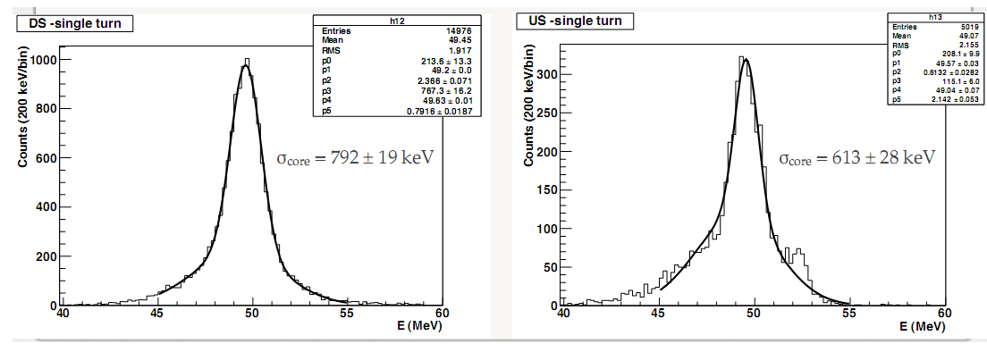
Risultati e prossimi obiettivi
test effettuato all’inizio del Run 2010 (7 h live time)
  p = 40, 45, 50 MeV
angolo bersaglio-fascio non ottimale (= 45º)
differente risoluzione per positroni US (θ > 90º) e DS (θ < 90^{o)}
(in entrambi i casi contributo dallo spread del fascio σ_{p} = 480 KeV)
nuova acquisizione in corso (angolo = 35º) prima del Run 2011
ulteriore obiettivo: allineamento camere-magnete (vedi sotto)

Slide 9
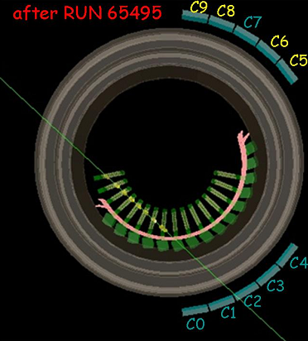
Allineamento DC con cosmici
posizionamento del sistema nel riferimento assoluto del magnete ottenuto mediante una survey ottica (con risoluzioni ~ 1 mm)
precedente metodo di allineamento relativo mediante minimizzazione dei residui degli hit rispetto alle tracce fittate per positroni di Michel
nuova procedura mediante acquisizione di raggi cosmici (a campo spento)
  → indipendente dal campo e dall’algoritmo di tracking
  → assenza di pile-up
  → tracce di impulso maggiore (p ~ GeV) ➔
  minore effetto di materia
minimizzazione “analitica” di un χ² funzione
dei parametri di allineamento
(sul modello dell’algoritmo Millipede usato
da CMS, CMS note 2008/008)

Slide 10
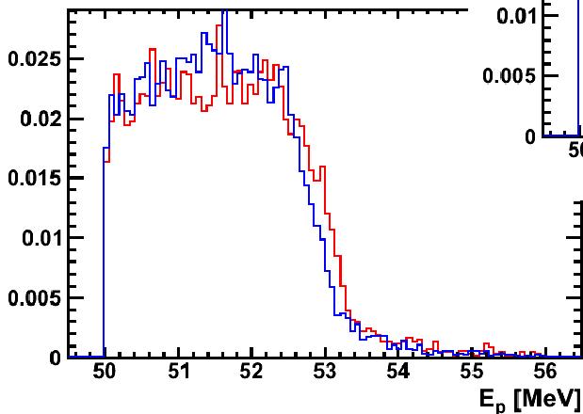
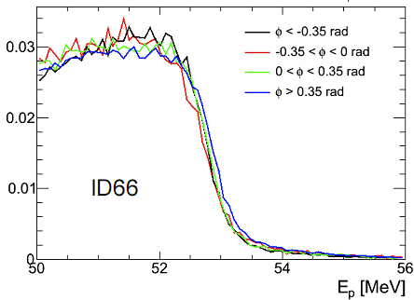
Risultati e prossimi obiettivi
nuovo allineamento ottenuto migliore del precedente
  risoluzione sulla posizione dei singoli fili < 150 μm
risolte alcune “patologie” nella ricostruzione delle tracce
  distribuzione in impulso per positroni di Michel all’end-point
  distribuzione angolare per eventi con doppio-giro
  prima dopo
dati 2009 e 2010 riprocessati, analisi di likelihood in corso
inserimento tracce di Mott nel χ² ➔ allineamento camere-magnete
φ < 20º
φ > 20º

Slide 11
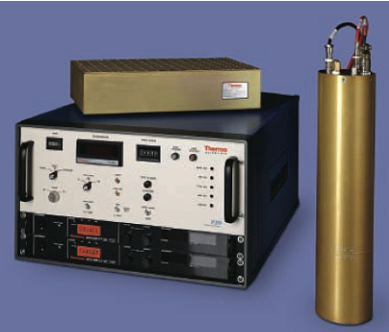
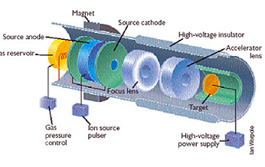
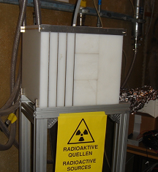
Il generatore di neutroni
Calibrazioni del XEC
  necessità di monitorare il calorimetro anche in condizioni di normale run
  già disponibili eventi da sorgenti α
  necessità di mip
Installato generatore “pulsato’’ di neutroni
  Thermofisher (basato su fusione D-D)
  linea γ da 9 MeV da cattura termica su Nichel
  nuovo trigger in coincidenza (ΔT = 100 μs) con l’impulso di estrazione dal plasma

Slide 12
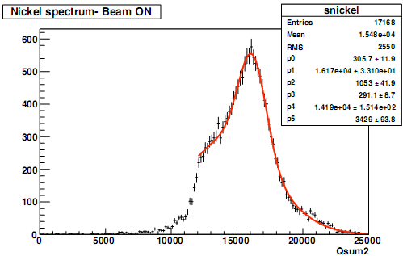
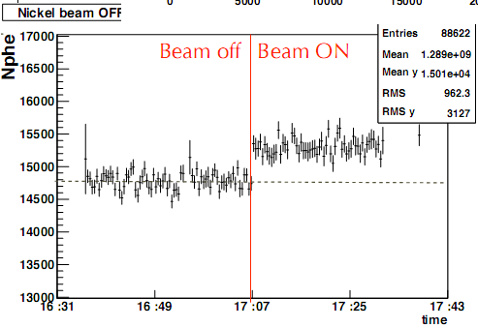
Spettro in energia
Eventi acquisiti con trigger pre-scalato
dominante sul fondo γ associato al fascio
permette di controllare l’effetto beam off/on legato alla differente condizione di lavoro dei PMT

Slide 13
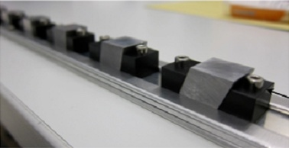
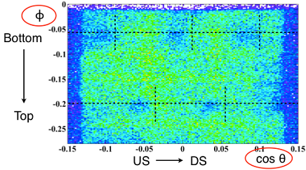
Allineamento DC-XEC
  test cruciale per la verifica della condizione back-to-back dei prodotti di decadimento
  metodi implementati:
    raggi cosmici
    radiografia del XEC mediante cubi in posizione nota nel riferimento
    assoluto
  nuovo metodo proposto:
    uso di eventi da RMD prossimi all’end-point
    già implementato in precedenti esperimenti
    test per ora limitato dal bias del trigger e dalla bassa statistica
    necessità di run dedicati di RMD a bassa intensità

Slide 14
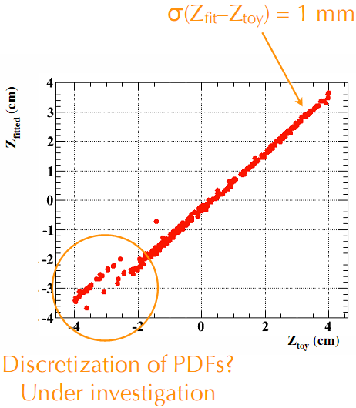
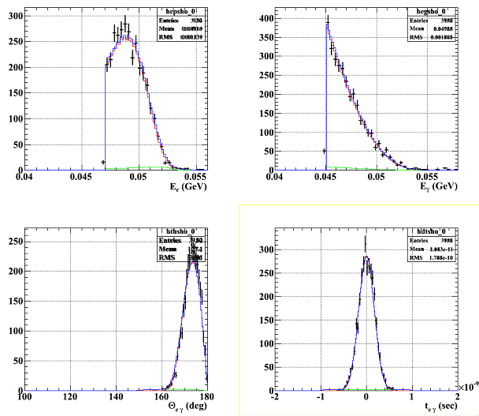
Validazione del metodo
Uso di eventi RMD simulati per verificare la capacità del metodo di ricostruire eventuali shift relativi con
  E_{e} > 47 MeV
  assenza di fondo accidentale

Slide 15
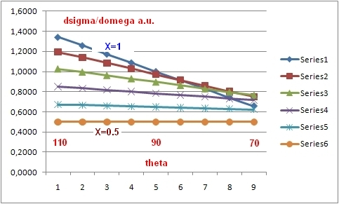
Polarizzazione dei muoni
Fascio costituito da “surface muons” ➔ P = 1
Possibili effetti di depolarizzazione
  contaminazione da “cluod muons”
  (i.e. muoni da decadimenti di pioni non a riposo) ➔ ΔP = 4%
  rotazione di spin ➔ ΔP < 0.7%
  multiplo scattering nel bersaglio ➔ ΔP < 0.3%
  divergenza del fascio ➔ ΔP = 4%
  ➔
Misura della polarizzazione
  distribuzione angolare
  dei decadimenti di Michel
  (tanto più asimmetrica
  all’end-point)
MEG acceptance
P = 1

Slide 16
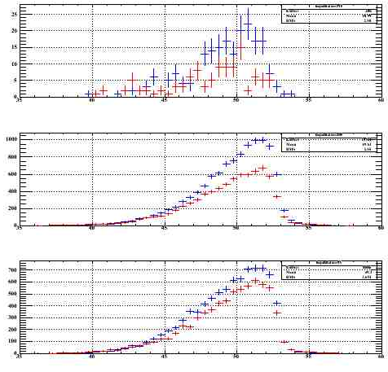

Dati 2009
Blue: US
Red: DS
E (MeV)
US
E (MeV)
DS
< P > = 0.89 ± 0.04
(only statistical error)
E (MeV)

Slide 17
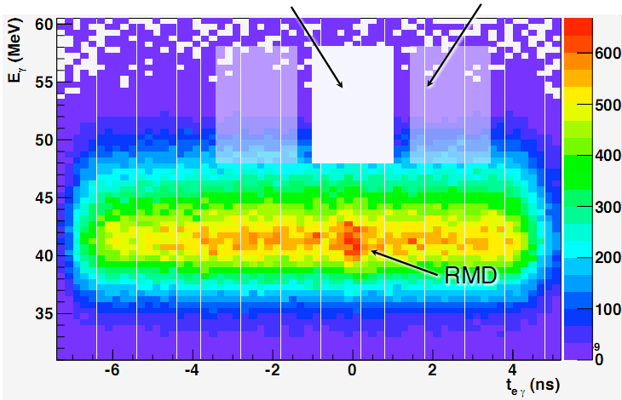
Analisi di likelihood
blind-box likelihood analysis strategy
  blinding observables:E_{γ} and Δt_{eγ}
signal box
sidebands
pdfs:
signal: from detector response function
accidental: from event distribution in data sidebands
RD: from RD data distribution and trigger simulation (angular cut)

Slide 18
Stato complessivo
Run 2009
  dati sblindati stamani dopo reprocessing e
  ricalcolo delle pdf
  likelihood fit e confronto analisi Italia-Giappone (in corso)
Run 2010
  produzione dei toy MC (in corso)
  studio delle sensibilità, fit delle sidebands, normalizzazione prima dell’unblinding (in corso)
  unblinding (prev. 04/07)
  4/07 → 11/07 fit finale per dati combinati 2009/2010
Previsione per il Run 2011
  124 d Physics Run (al netto dei beam shut-down)
  calibrazioni dedicate previste:
    positroni Mott
    CEX
    RMD bassa intensità

Slide 19
Composizione gruppo
A. Baldini 100
C. Bemporad 0
F. Cei 100
L. Galli 100
M. Grassi 100
D. Nicolo’ 100
G. Signorelli 100
F. Sergiampietri 80
F. Tenchini 100
Totale 7.8 FTE (+ tecnologi) = 8.0

Slide 20
Richieste Pisa
MI 2 K€ * fte+2.5 K€ SP = 19 K€
ME 5 m.u. * fte+2 m.u. * resp =240 K€
Cons 2K€ * fte + 20 metab.* Apparato in presa dati: Criostato + trigger + accel.= 76 K€
Inv. Analisi end user 8 K€ + crate NIM 8 K€
Richieste di personale: solo per aiuti specifici

Slide 21
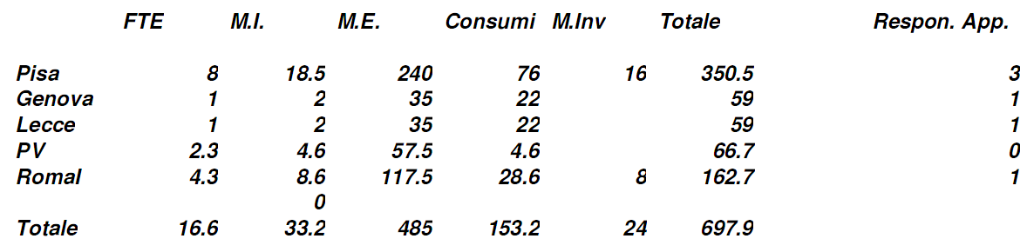
Richieste per sezione

Slide 22
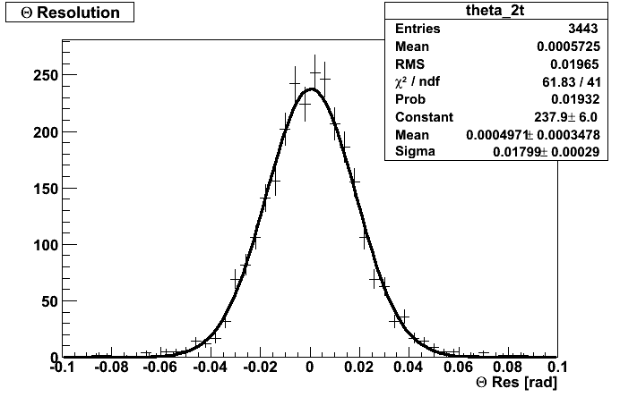
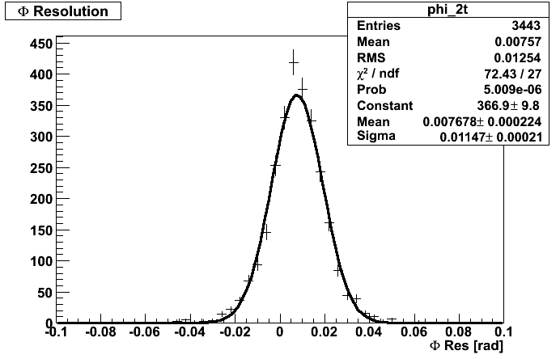
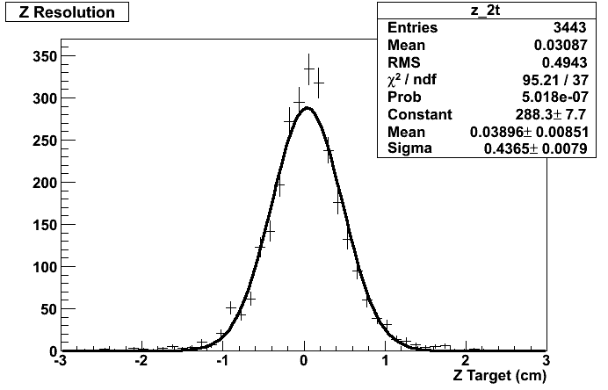
Direzione e vertice
Uso della tecnica del doppio giro
  proiezione di entrambe le tracce al bersaglio e
  confronto delle variabili ricostruite per un campione
  di tracce
angolo azimuthale θ (rispetto all’asse z)
  fit gaussiano: σ_{θ} = 12.7 mrad
  RMS ridotta di ~ 1 mrad per eventi in prossimità
  del segnale ➔ calibrazioni con e⁺ monocromatici
angolo polare φ
  fit gaussiano: σ_{φ} = 8.1 mrad
  errore correlato con l’impulso
Z position resolution
  fit gaussiano: σ_{z} = 3.1 mm
R position resolution
  fit gaussiano: σ_{R} = 2.2 mm
In ogni caso le risoluzioni sono sovrastimate per
effetto del multiplo scattering sul secondo giro

Slide 23
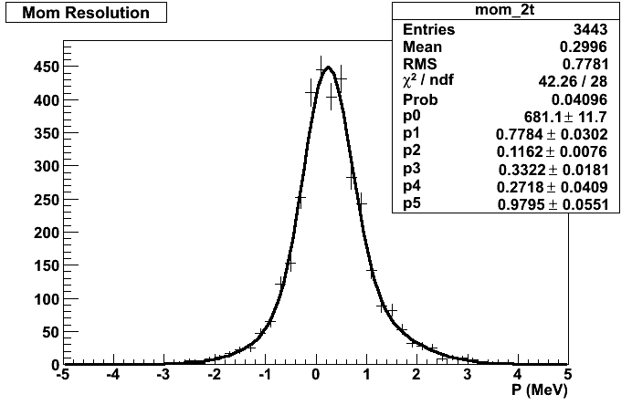
Risoluzione in impulso
Michel edge
  Fit dello spettro di Michel convoluto con una
  funzione di risposta gaussiana → risoluzione
  singola gaussiana: σ = 580 keV
  doppia gaussiana: σ_{core} = 340 keV, σ_{tail} = 2 MeV
Metodo alternativo: eventi con doppio giro
  tracce identificate e ricostruite indipendentemente
  distribuzione del Δp → risoluzione
  singola gaussiana: σ = 447 keV ➔ 0.85%
  energia degradata nel secondo giro (straggling,
  multiplo scattering) → stima conservativa
Terza via
  diffusione di Mott di e⁺ monocromatici da
  fascio (vedi avanti)

Slide 24
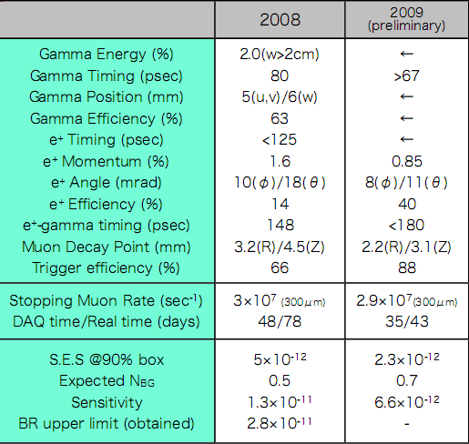
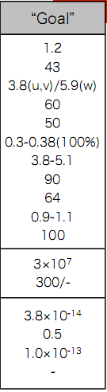
Stato (aggiornato a Feb 2010)

Slide 25
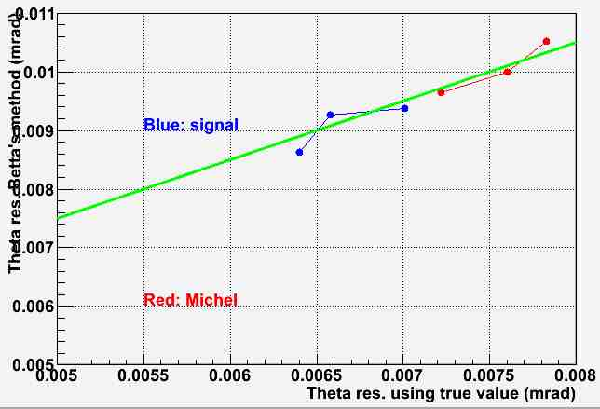
DCH: MC studies
Event Type | MC Z Sigma | Angular Resolution (θ)
Michel | 100 μm | 7.0 mrad
Michel | 300 μm | 7.2 mrad
Michel | 470 μm | 7.6 mrad
Michel | 470 μm (70%) + 1.5 mm (30 %) | 7.9 mrad
Signal | 100 μm | 6.0 mrad
Signal | 300 μm | 6.4 mrad
Signal | 470 μm | 6.6 mrad
Signal | 470 μm (70%) + 1.5 mm (30 %) | 7.0 mrad
Usual way of measuring the angular
resolution (double turn method) gives
a systematically worse result than the
difference wrt true value (2÷3 mrad shift).
Resolution for signal events is better than
for Michel events.
3
2
3
2
1
1
Angular resolution depends on Z
resolution, but not dramatically;
To obtain a 15 mrad angular
resolution one should use an
abnormally bad value σ_{Z} = 3 mm.
1: 300 micron, single gaussian
2: 470 micron, single gaussian
3: double gaussian

Slide 26
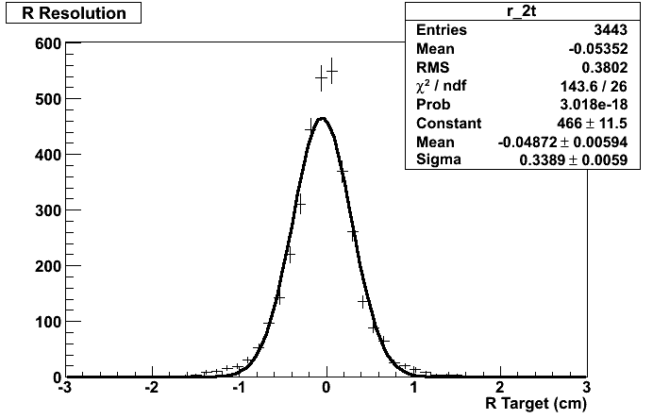
DCH: present situation
σ_{θ} = 12.7 mrad
σ_{Z} = 3.1 mm
≥ 8 hits, TC+DCH match as in 2008
50 MeV < E < 54 MeV
σ_{φ} = 8.1 mrad
σ_{R} = 2.4 mm

Slide 27
DCH: Comments
Comparison between MC and present level of analysis (all in mrad):
Data (2-turn) MC (2-turn) MC (true)
Michel θ 12.7 10.5 8
Signal θ not avail. 8.6 7
Michel φ 8.1 8.0 7 fulfilled !
Signal φ not avail. 7.1 6.5
Central column is our goal ! Not too far, but several possible actions …
Refine single hit Z calibrations;
Check the hit reconstruction/pattern recognition/tracking algorithms;
Check the database;
Refine comparisons with MC (number of hits, inefficiencies, materials …);
Improve CR data analysis ⇒ misalignment corrections, survey ….
Subtract coherent noise;
Understand and correct other effects which can deteriorate the resolution (cross
talks, chamber breathing …)

